Slide 1
Danger Beside
Notes:
Good afternoon everyone ,we are inform@BUU-2 from Burapha University Thailand Today, I’m talking about a factor of air pollution in korea namely , Danger Beside

Slide 2
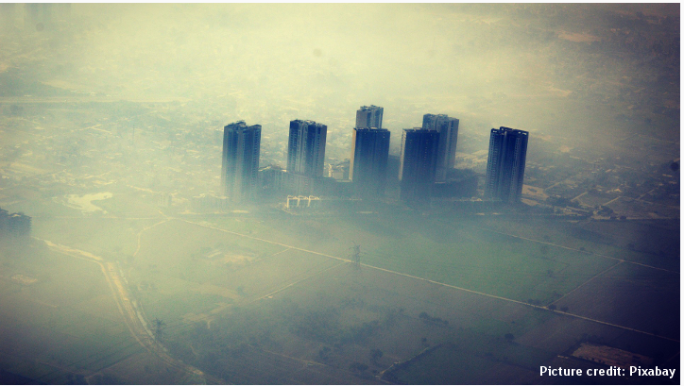
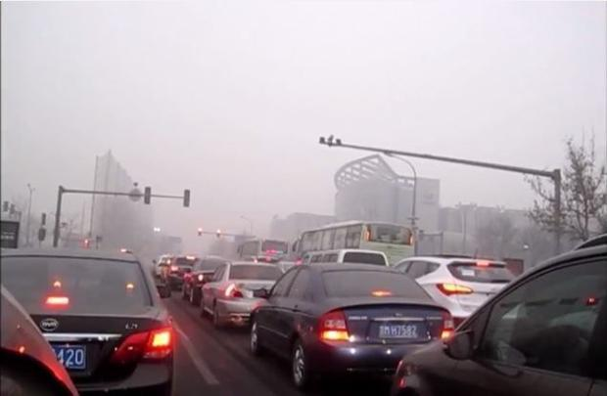
Problem
Air pollution problem are unavoidable (Dust and Gas) in everyday.
Notes:
It is clear that in the long-term South Korea’s situation concerning air pollution is unavoidable. the prospects for substantive improvement in the short-term are limited due to the enormous changes that are required. เป็นที่ชัดเจนว่าในระยะยาวสถานการณ์ของเกาหลีใต้เกี่ยวกับมลพิษทางอากาศเป็นสิ่งที่หลีกเลี่ยงไม่ได้ แนวโน้มการปรับปรุงที่สำคัญในระยะสั้นมีข้อ จำกัด เนื่องจากมีการเปลี่ยนแปลงอย่างมาก
http://isdp.eu/publication/south-koreas-air-pollution-gasping-solutions/

Slide 3
Problem
DUST
&
GAS
( pm10 , pm2.5 )
( SO2 , NO2 , CO2 )
Dust and gas are important factor.
Notes:
Dust and gases are important factors in causing air pollution, because if people get polluted in an extreme way, it can result in diseases (cancer, lung disease and respiratory diseases). ฝุ่นและก๊าซ เป็นปัจจัยสำคัญที่ทำให้เกิดมลพิษทางอากาศ เพราะ ถ้าผู้คนได้รับมลพิษในประมาณที่มากจะส่งผลให้เกิดโรค (โรคมะเร็ง, โรคปอด และ โรคทางเดินหายใจ)

Slide 4
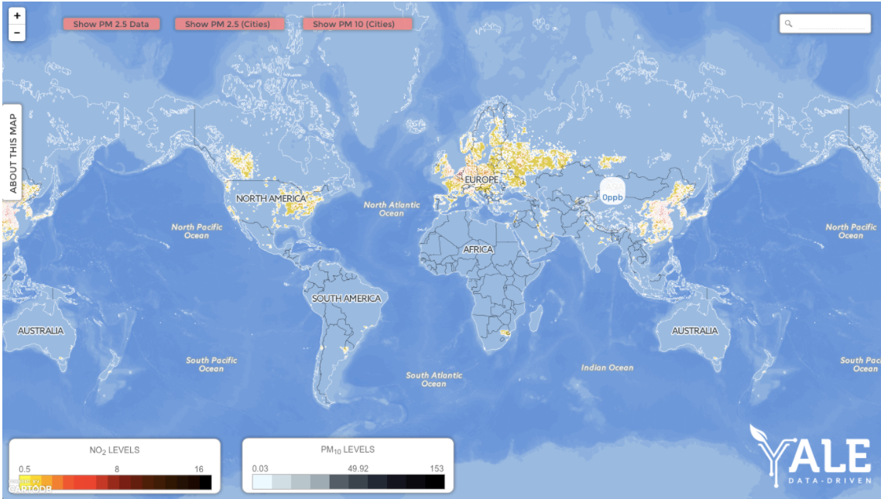
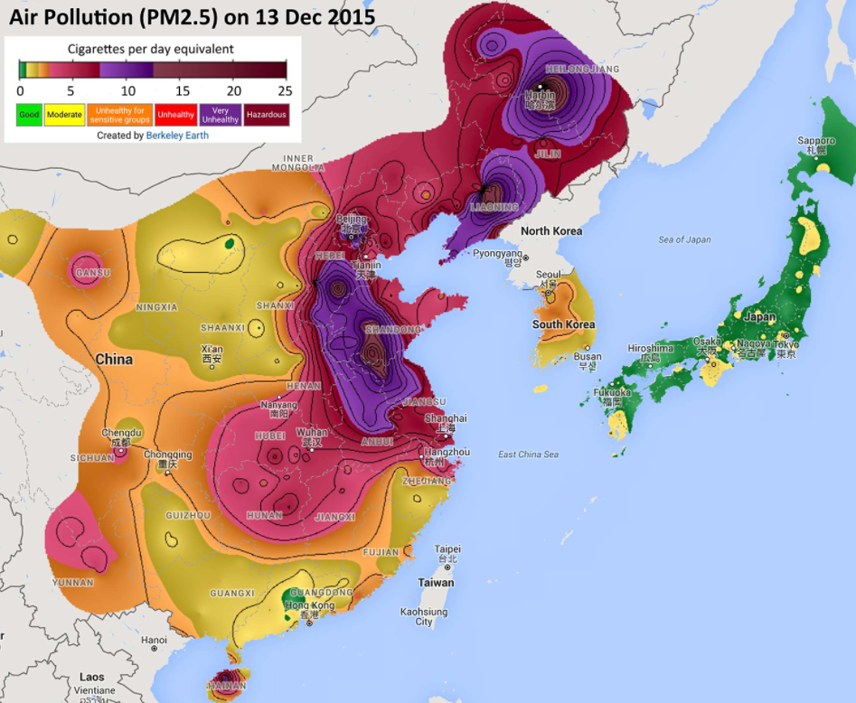
Application
There are many applications that can monitor and track air pollution in every city.
http://visuals.datadriven.yale.edu/airmap_2016/
http://http://berkeleyearth.org/
Notes:
There are many applications that can monitor and track air pollution in every city. An example as shown in …..

Slide 5
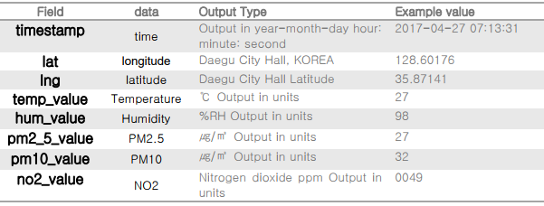

Main ideas
Dae-Gu Mobile Urban Sensing Data
Data
Notes:
We use Dae-Gu Mobile Urban Sensing Data set for analyze some information inside.

Slide 6
Main ideas
We select some feature to analysis in our work as following :
- DUST
Particulate Matter 10 micrometers (PM10)
Particulate Matter 2.5 micrometers (PM2.5)
- GAS
Nitrogen dioxide (NO2)
Sulfur dioxide (SO2)
Carbon dioxide (CO2)
Notes:
We use Dae-Gu Mobile Urban Sensing Data set for analyze some information inside.

Slide 7
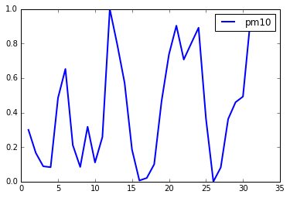

Data Analytics
DUST
Particulate Matter (PM) 10 micrometers
Particulate Matter (PM) 2.5 micrometers
Notes:
Characteristics of DUST (pm10) and pm2.5

Slide 8
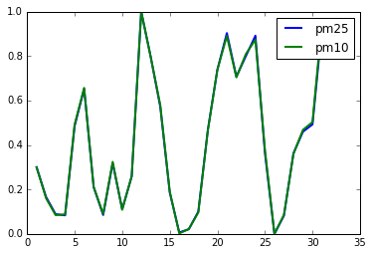
Data Analytics
DUST
PM2.5 + PM10

Slide 9
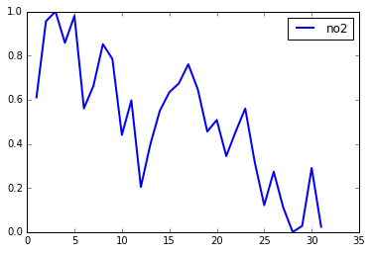
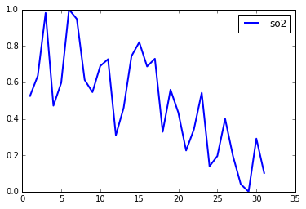
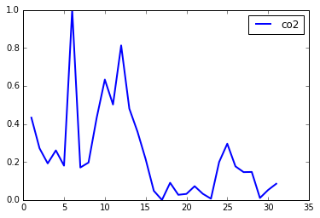
Data Analytics
GAS
Nitrogen dioxide (NO2)
Sulfur dioxide (SO2)
Carbon dioxide (CO2)

Slide 10
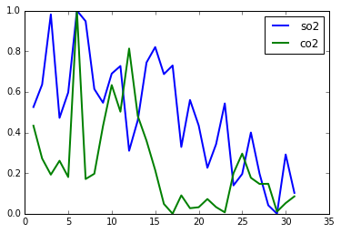
Data Analytics
GAS
SO2 + CO2

Slide 11
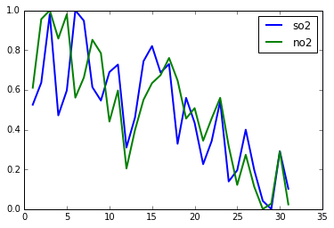
Data Analytics
GAS
SO2 + NO2

